Slide 1
Герои – земляки в Отечественной войне 1812 г.

Slide 2
«Славный годъ сей минулъ, но не пройдутъ содъянные въ немъ подвиги…»

Slide 4
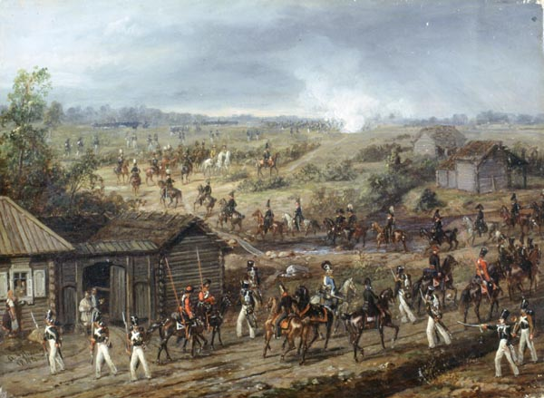
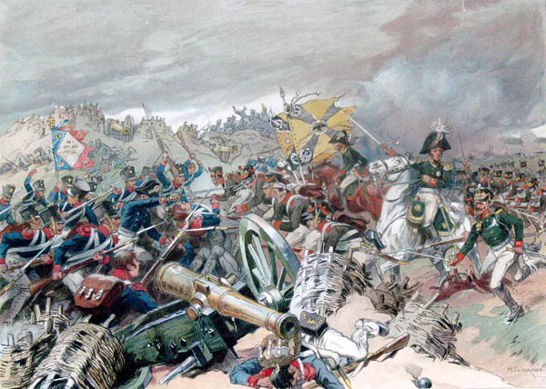
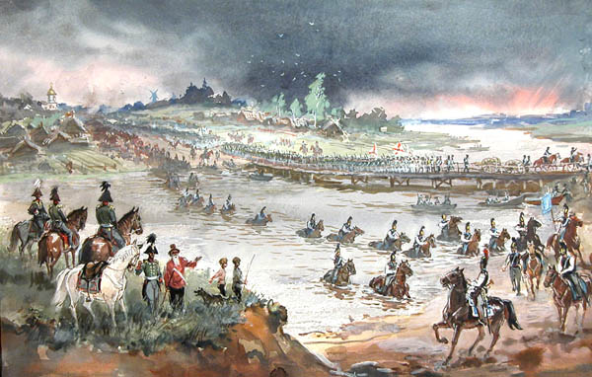
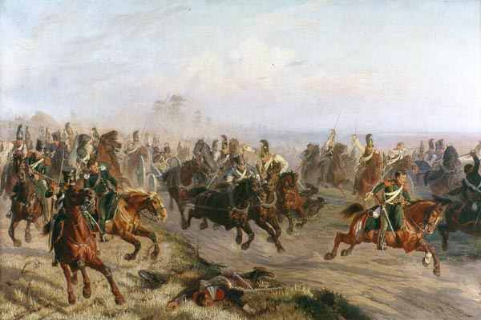
Весть о том, что французские войска перешли границу России, дошла до Твери через три дня после начала войны. Тверская губерния была одной из первых, где стало организовываться народное ополчение.

Slide 5
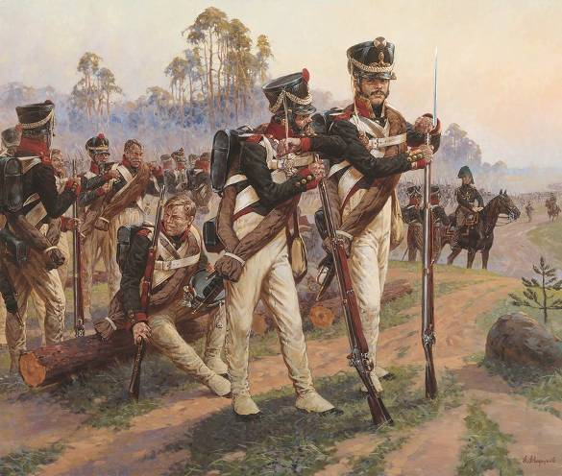
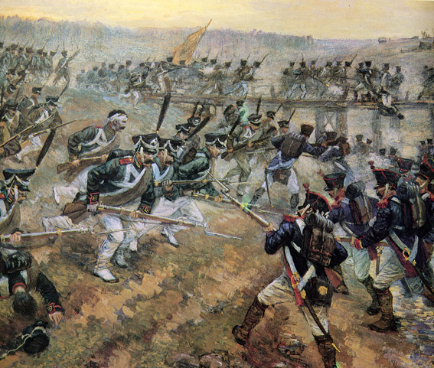
Велик и могуч был порыв народа защищать родину. Даже подростки, не достигшие призывного возраста, старались попасть в армию.

Slide 6
<<Военная песня>> Ф.Н.Глинка
Теперь ли нам дремать в покое,
России верные сыны?!
Пойдем сомкнемся в ратном строе
Пойдем и в ужасах войны
Друзьям, отечеству, народу
Отыщем славу и свободу…

Slide 7
Из среды тверичей вышел ряд офицеров, отличившихся в военных кампаниях 1812-1814 гг.
Наш земляк А.С.Кожухов, уроженец села Губино Калязинского уезда, в 1811 г. был назначен адъютантом Кутузова.
М.А.Фонвизин, известен как храбрый и образованный офицер. В 1812 году он был адъютантом начальника штаба русской армии Ермолова
В.М.Фиглев, командуя 150 конными ополченцами под Вязьмой, разбил конный отряд неприятеля, забрав в плен 195 кавалеристов
П.А.Тучков командовал бригадой, которая как часть героического русского арьергарда 19 июля 1812 года в бою у Валутиной горы, под Смоленском.

Slide 8
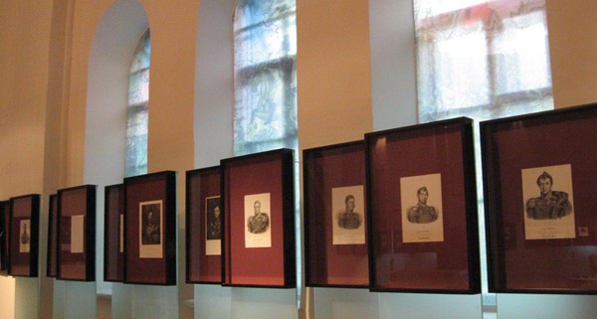
Портреты наших земляков – героев А.Н.Сеславина, Н.М.Свечина, З.Д.Олсуфьева находятся в Военной галерее Зимнего дворца в Санкт-Петербурге.

Slide 9
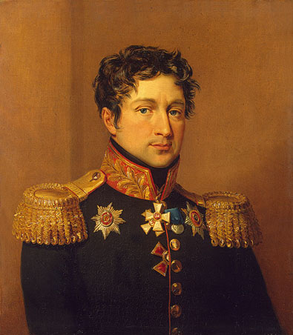
Захар Дмитриевич Олсуфьев(1773-1835) 1-ый Русский Генерал.
1-й (1773 – 1835) — генерал-лейтенант российской армии, брат генерал-майора Н.Д. Олсуфьева, внук М. Д. Олсуфьева. В Отечественную войну 1812 года командовал 17-й пех. дивизией во 2-м корпусе. В заграничном походе русской армии 1813—14 гг. командовал 9-м пех. корпусом.
Notes:
http://www.museum.ru/1812/Persons/RUSS

Slide 10
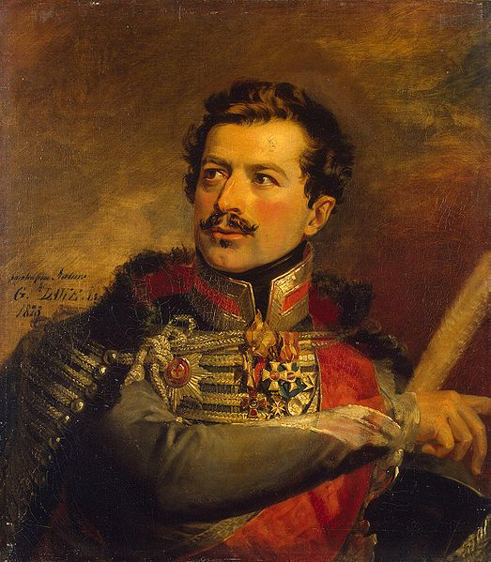
Алексей Никитич Сеславин(1780-1858) Русский Генерал.
Имя А. Н. Сеславина неразрывно связано с событиями Отечествен­ной войны 1812 г., которые привели французскую армию к гибели. Александр Никитич Сеславин родился в семье небогатого надворного советника, имевшего в Ржевском уезде Тверской губернии 20 душ крепостных.
Notes:
http://www.museum.ru/1812/Persons/RUSS

Slide 11
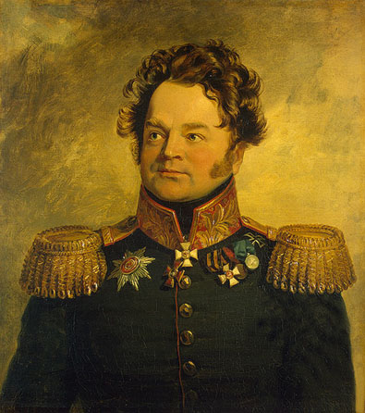
Никанор Михайлович Свечин(1772-1849)
Увековечен наш земляк и в знаменитой военной галерее Зимнего дворца, пропуском в которую могли служить только генеральское звание и особое отличие в боях Отечественной войны 1812 г. Н.М. Свечин воевал и в Финляндии в 1809 г. В 1812 г. командовал батальоном лейб-гвардии Преображенского полка. Произведен в генерал-майоры за отличие под Кульмой.
Notes:
http://www.museum.ru/1812/Persons/RUSS/

